Slide 1
Centro de Información y Documentación Palmero
CID PALMERO
Martha H. Arango de V.
Jefe CID Palmero
2013
Febrero de 2014

Slide 2
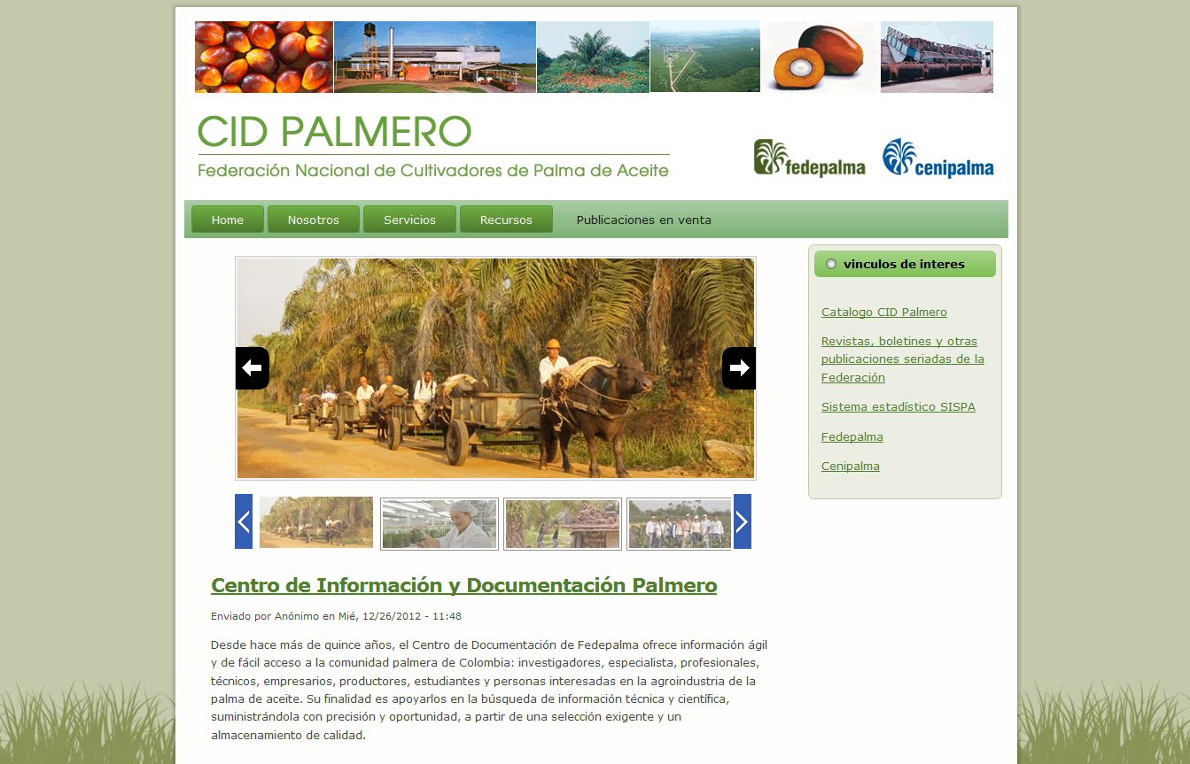
Página web CID Palmero
http://cidpalmero.fedepalma.org/

Slide 3
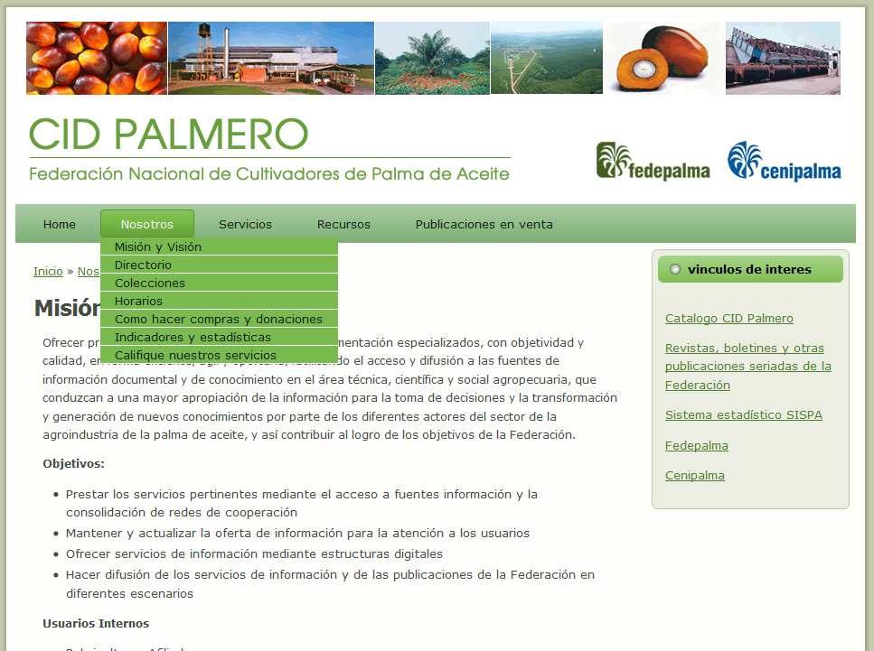

Slide 4
CID Palmero
Bogotá
CID Norte
Fundación
CID Centro
Vizcaína
CID Oriente
Cumaral y Villanueva
CID Suroccidente
Tumaco
MARTHA HELENA ARANGO DE V.
Jefe del CID Palmero
marango@fedepalma.org
GIOVANNI ERNESTO CORTES GUEVARA
Asistente Técnico del CID Palmero
gecortes@fedepalma.org
DIANA ALEXANDRA PIÑEROS ROMERO
Asistente Administrativa del CID Palmero
dpineros@fedepalma.org
Sede Bogotá Carrera 10 A No. 69 A 44 PBX: (57 1) 313 8600 Fax: (57 1) 211 3508 cidpalmero@fedepalma.org
Zona Norte LESLY MALDONADO Asistente Administrativa Celular: 311-2647550 Carrera 6#11-113 Esquina, Fundación – Magdalena lmaldonado@cenipalma.org
Zona Oriental LUZ ELENA MÓNICO FORERO Asistente Administrativa Sede Unipalma Celular 3112646682 Km 23 Vía Cumaral – Veracruz (Meta) lmonico@cenipalma.org
JULIE ANDREA FLÓREZ PÁEZ Asistente Administrativa Sede Villanueva Celular: 311 7697169 Calle 10 # 11-51 – Barrio Fundadores, Villanueva - Casanare jflorez@cenipalma.org
Zona Centro LEYDI ARDILA
Asistente Administrativa Celular: 3112646690 Palmar de La Vizcaína, Km. 32 Vía la Lizama, Corregimiento Peroles, Troncal del Magdalena Medio, (Santander) lguevara@cenipalma.org
Zona Suroccidental YIRA SATIZABAL Asistente Administrativa Celular 3118098240 Corpoica El Mira, Tumaco (Nariño) ysatizabal@cenipalma.org

Slide 5
Accesos
Catálogo CID Palmero: Koha
Revista Palmas, Boletín el Palmicultor y otras publicaciones seriadas: OJS
Sistema de estadísticas: SISPA
Servicios de información Jurídica
Memoria Institucional
Accesos a otros recursos de información

Slide 6
Consulta del catálogo

Slide 8
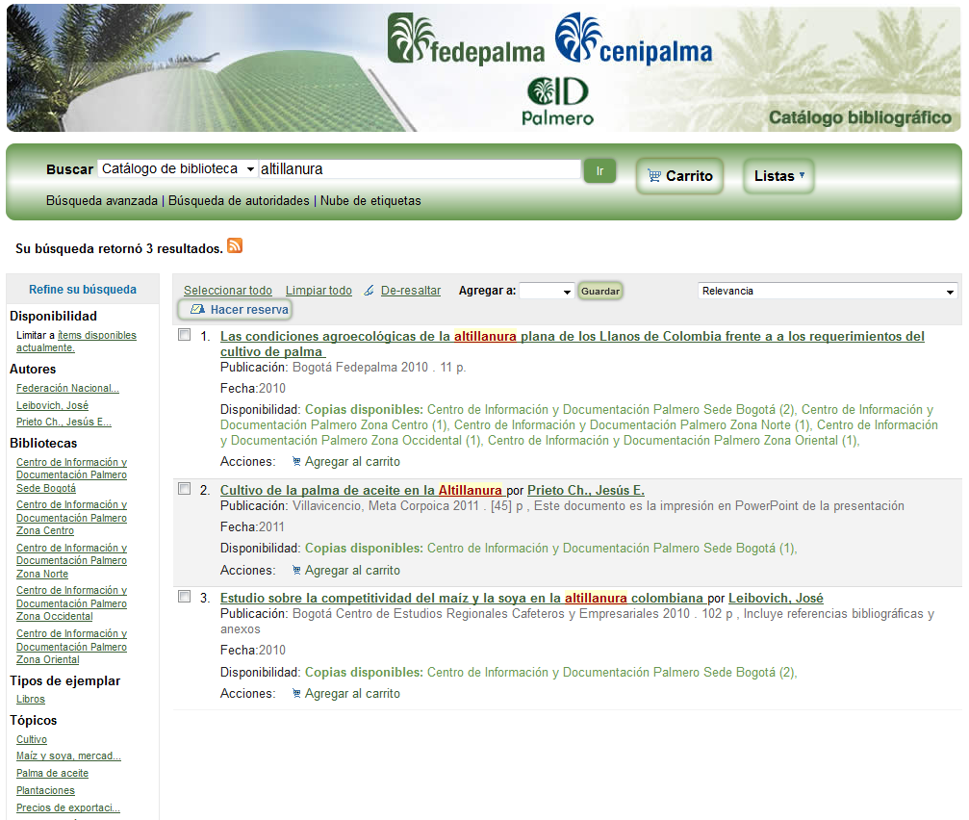
Nuevo catálogo CID Palmero - KOHA

Slide 9
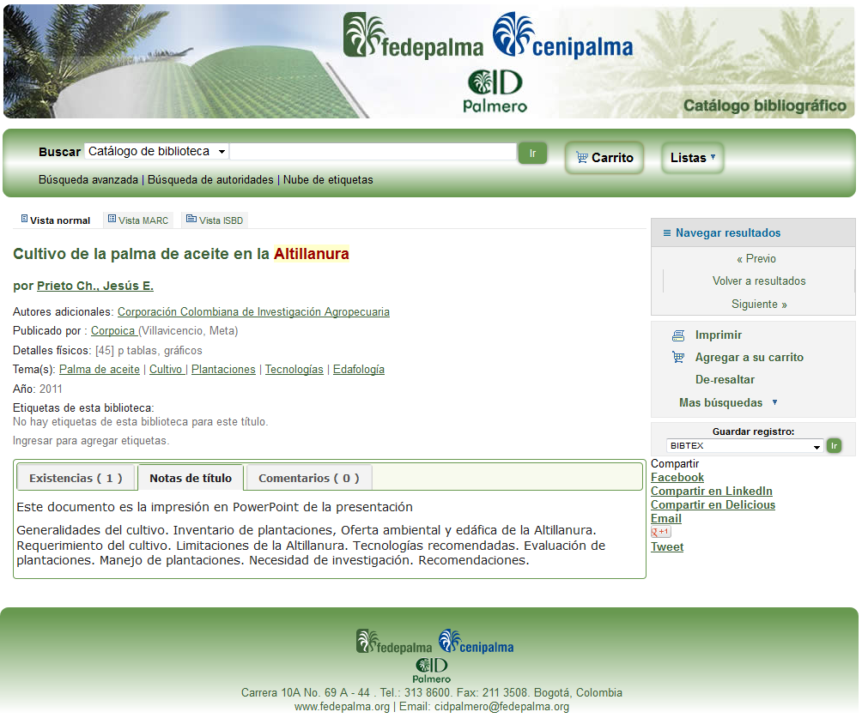

Slide 11
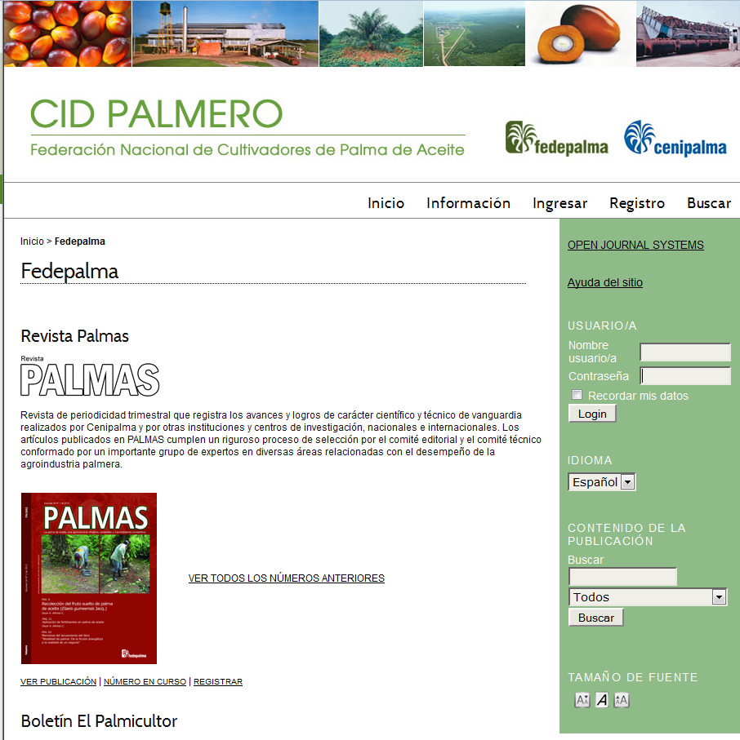

Slide 12
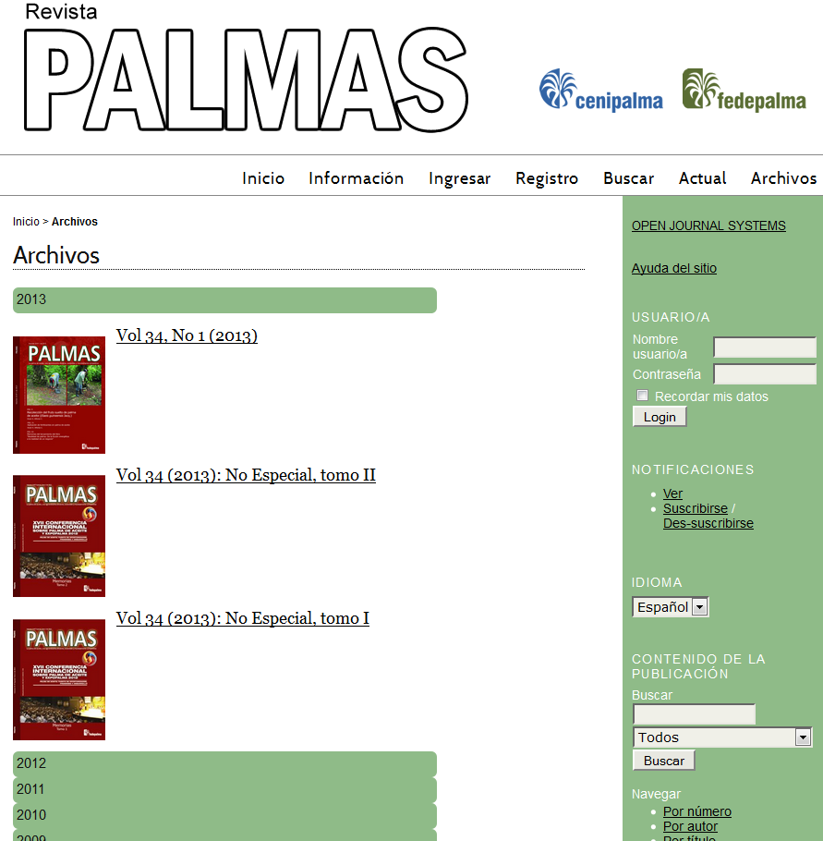

Slide 14
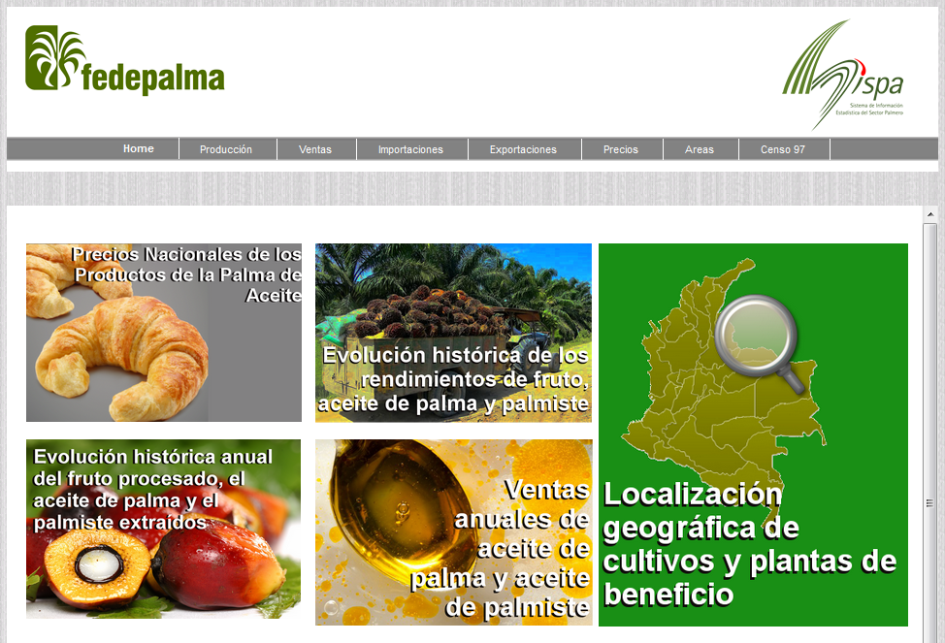
Sistema de Información Estadística del Sector Palmero

Slide 15
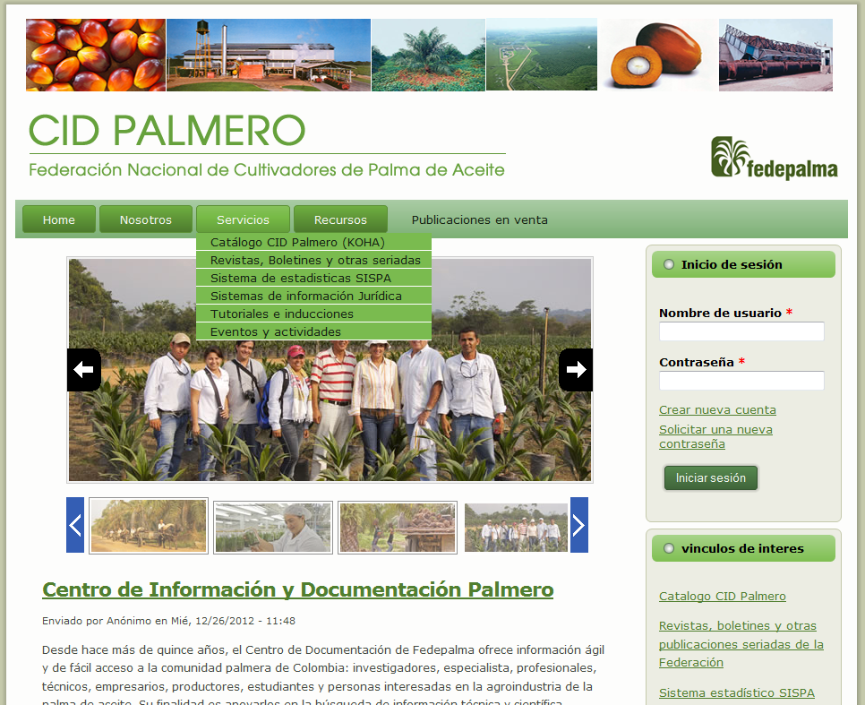

Slide 16
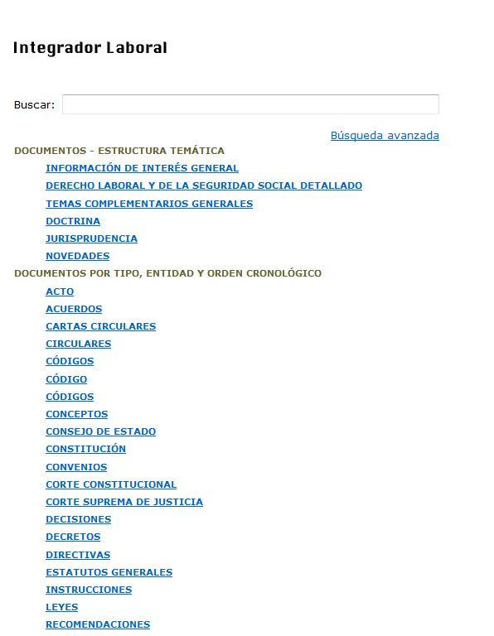
Servicios de información Jurídicos

Slide 17
Memoria Institucional
Recopilación de la producción intelectual de la Federación
Digitalización de más de 1.000 publicaciones.
Inconvenientes de propiedad intelectual para divulgación publica en texto completo.
En cada CID Palmero está el CD-0680 con las publicaciones digitalizadas y un archivo en Excel de guía para su consulta y recuperación.

Slide 18
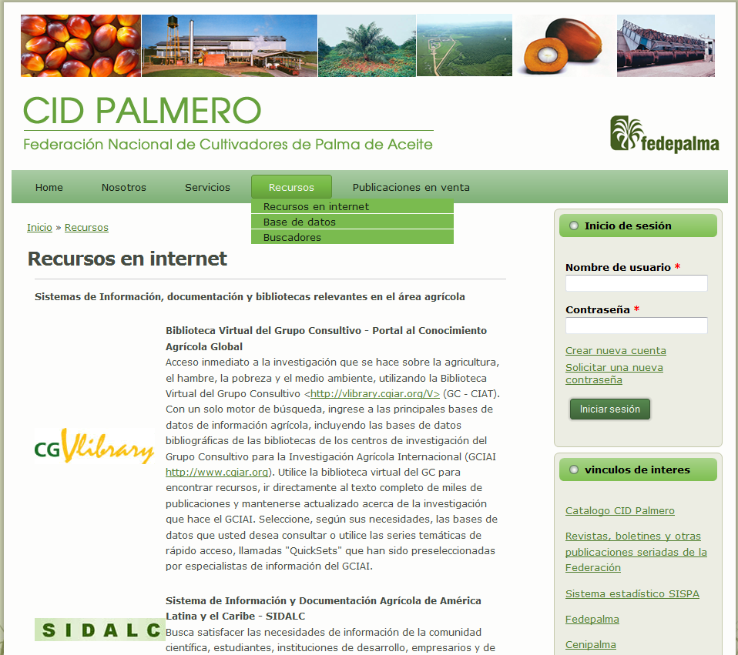

Slide 19
Sistemas de Información, documentación y bibliotecas relevantes en el área agrícola

Slide 20
Sistemas de Información, documentación y bibliotecas relevantes en el área agrícola y convenios

Slide 21
Bases de datos de revistas y publicaciones académicas y científicas
http://worldwidescience.org/

Slide 22
Acceso a contenidos de bases de datos especializadas: Cabi, Springer, Ebsco, Proquest, Scielo, Science Direct, Dissertations & Theses

Slide 23
Buscadores especializados en información académica, científica y técnica
http://academic.research.microsoft.com/
http://oaister.worldcat.org/

Slide 24
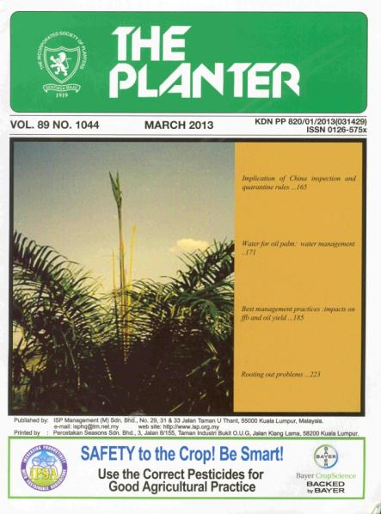
Recomendaciones obtención de la información
Si está interesado en conseguir alguno de los documentos o publicaciones de las referencias recuperadas, deberá remitir la cita bibliográfica lo más completa posible:
Título de la Revista
Volumen
Número
Año de Publicación
Título del Artículo
Autor del Artículo
No. Paginas
Biblioteca Sugerida
Observaciones
Centro de costos o proyecto responsable
Con los datos recibidos se le hace la cotización, informando el costo de la información más el porte de correo, tiempo estimado de envío y el procedimiento de pago.

Slide 25
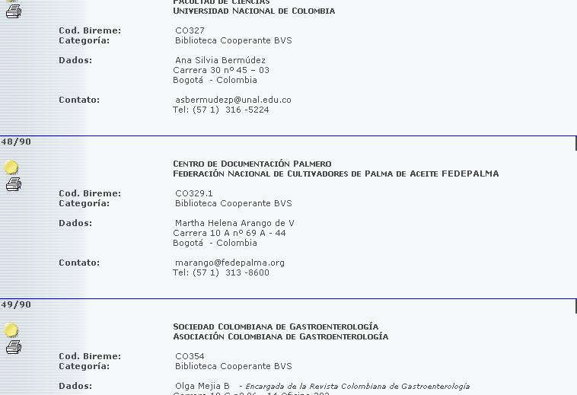
Bireme
Visibilidad publicaciones Federación

Slide 26
Gestión de documentos electrónicos: Mendeley
http://www.mendeley.com/
Mendeley es una aplicación web y de escritorio, propietaria y gratis.
Permite gestionar y compartir documentos de investigación, encontrar nuevos datos y colaboración en línea.
Mendeley combina Mendeley Desktop una aplicación de gestión de PDFs y gestión de referencias (disponible para Windows, Mac, Linux – App) con Mendeley web, una red social online para investigadores. (Wikipedia)

Slide 27
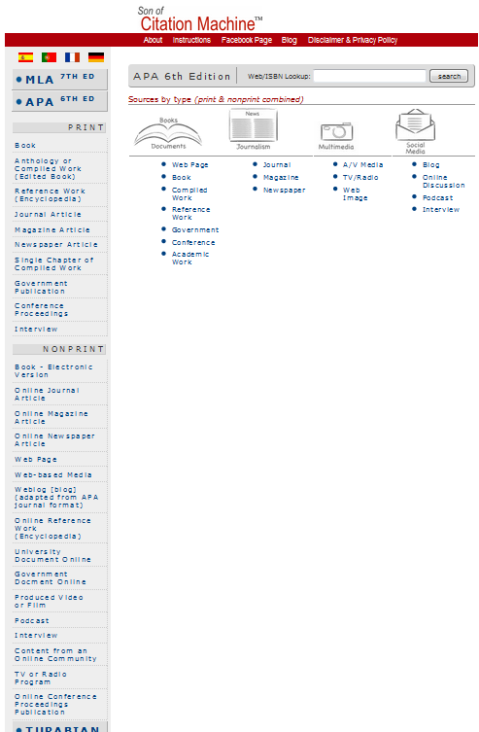
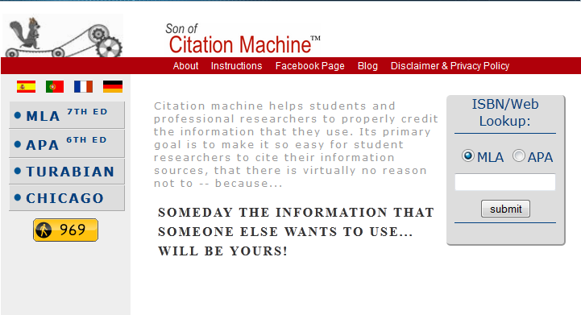
http://citationmachine.net/

Slide 28
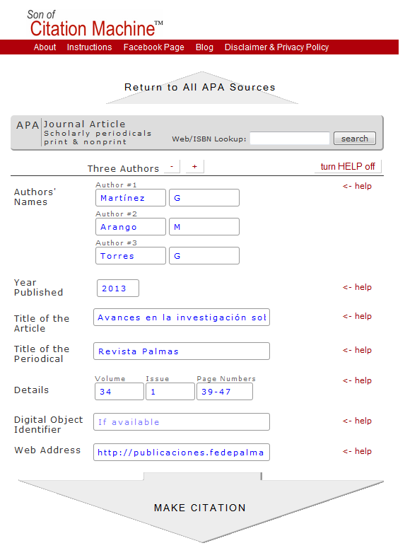
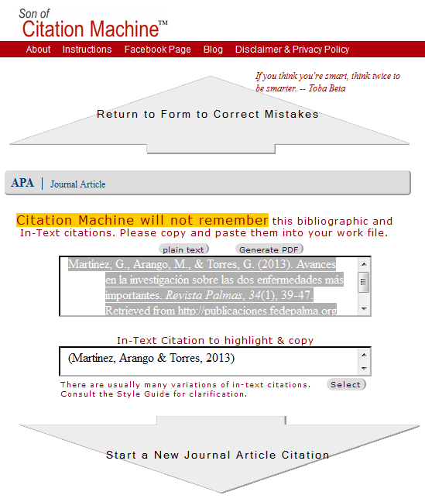
http://citationmachine.net/

Slide 29
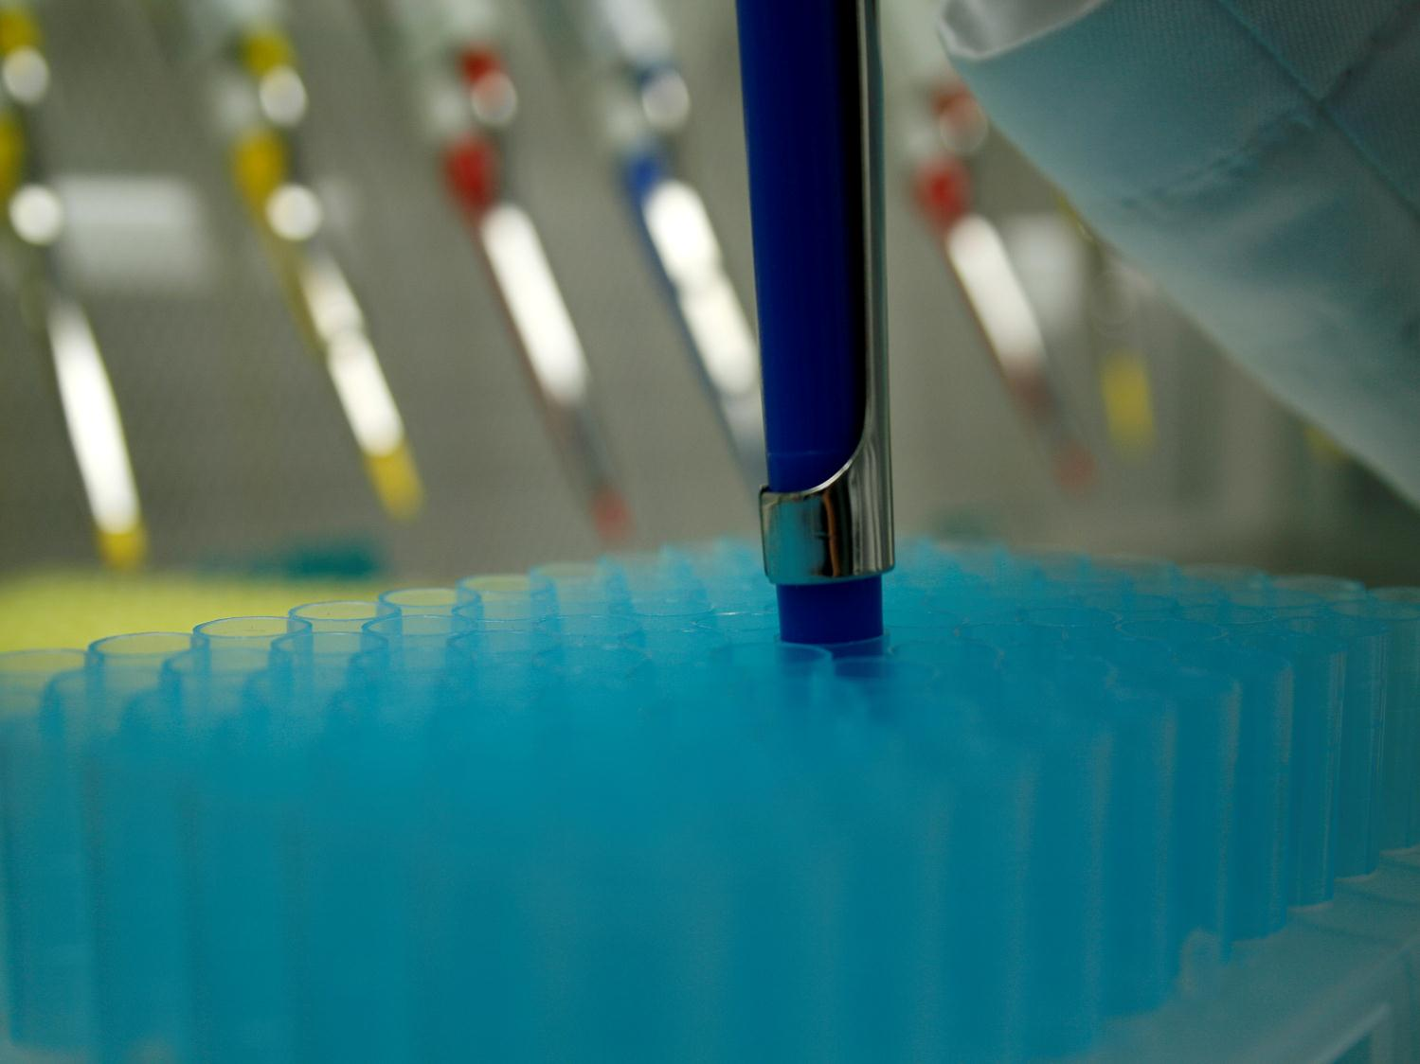
¡Gracias!
Siempre serán Bienvenidos en el
Centro de Información y Documentación Palmero
cidpalmero@fedepalma.org
3138600 ext 107

